Slide 1
3
3
4
5
المراجعة
الدرس 20
الدرس 19
الدرس 18
الدرس 17

Slide 2






أيقونات توجيهية
توجيهات الأستاذ(ة)
تعيين تلميذ للإجابة
المرور بين الصفوف
عرض فيديو
المرور للشريحة الموالية بعد عرض الفيديو
العمل في ثنائيات

Slide 3
برمجة الأسبوع الخامس
(ة)خاص بالأستاذ
الدرس 18
الدرس 17
الدرس 1
حِسابُ الْمُدَدِ (1)
قِراءَةُ السّاعاتِ: السّاعاتُ وَ الدَّقائِقُ
اَلأَعدادُ مِن 0 إِلى 999 (مراجعة المستلزمات)
الدرس 20
الدرس 19
حَلُّ المَسائِل
حِسابُ الْمُدَدِ (2)
المراجعة
مُراجَعَةُ دُروسِ الأُسْبوعِ الْخامِسِ

Slide 4
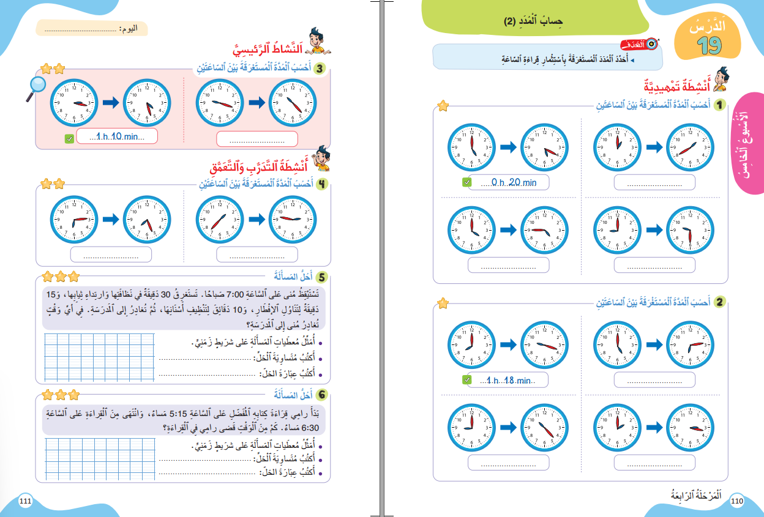
درس اليوم
(ة)خاص بالأستاذ
حِسابُ الْمُدَدِ (2)

Slide 5




(ة)خاص بالأستاذ
مراحل الدرس
افتتاح الدرس:
5
1
30
ممارسة موجهة
2
20
ممارسة مستقلة
3
اختتام الدرس
4

Slide 6
(ة)خاص بالأستاذ
عند نهاية الدرس
على الأقل 80% من المتعلمين سيكونون قادرين على:
حساب المدة المستغرقة باستثمار قراءة الساعات

Slide 7




مرحباً سنتابع درسا جديدا مع مجد وندى

Slide 8

(ة)خاص بالأستاذ
افتتاح الدرس
1
تصحيح الواجب المنزلي
حساب ذهني

Slide 9
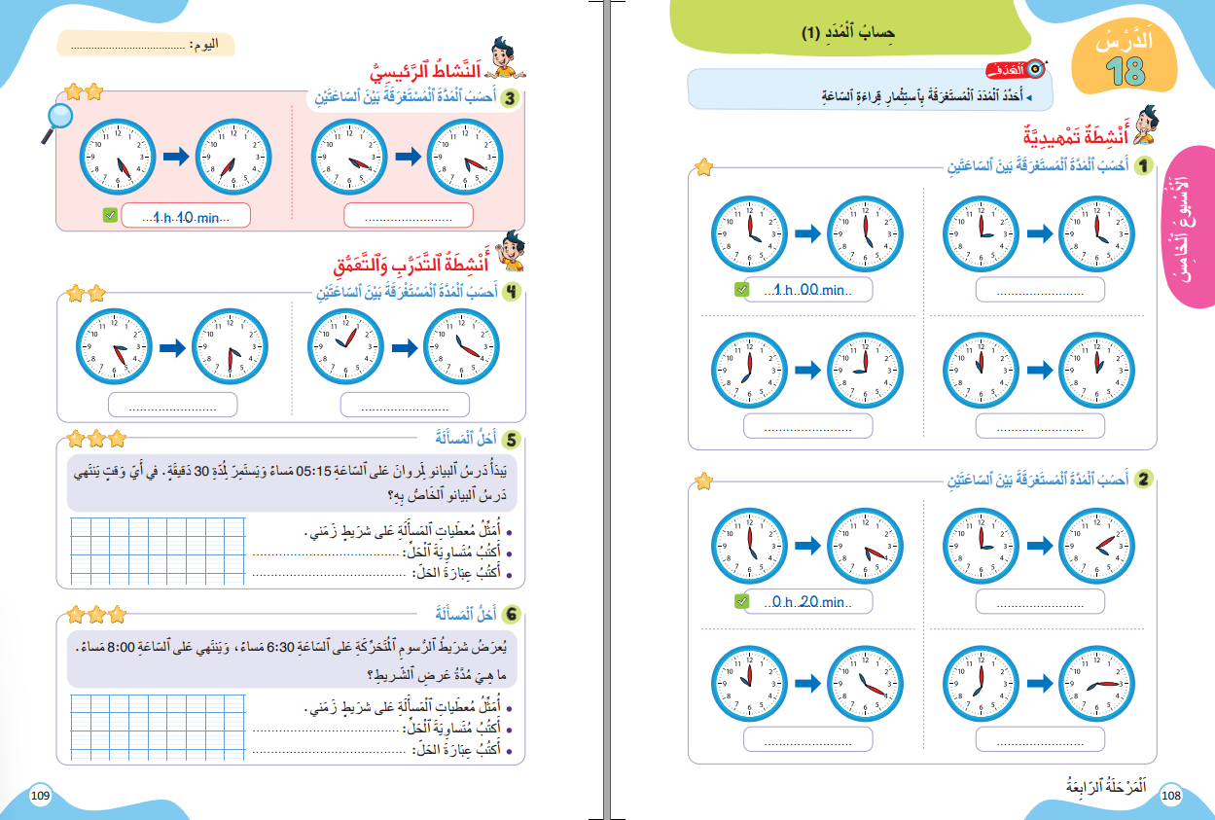
خذوا الكراسة، ص 109 – سنصحح تمارين الواجب المنزلي

Slide 10
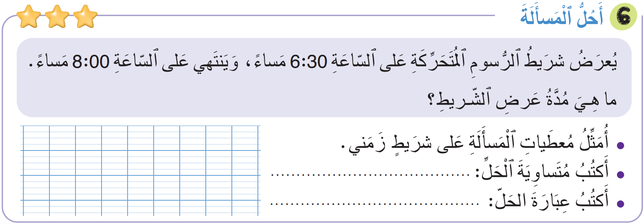
صححوا التمرين 6 بسرعة، لديكم دقيقة واحدة.
6:30
7:00
8:00
30 min
1 h
30 min + 1 h = 1 h 30 min
مدة عرض الشريط هي 1h 30 min

Slide 11
(ة)خاص بالأستاذ
افتتاح الدرس
1
تصحيح الواجب المنزلي
حساب ذهني

Slide 12

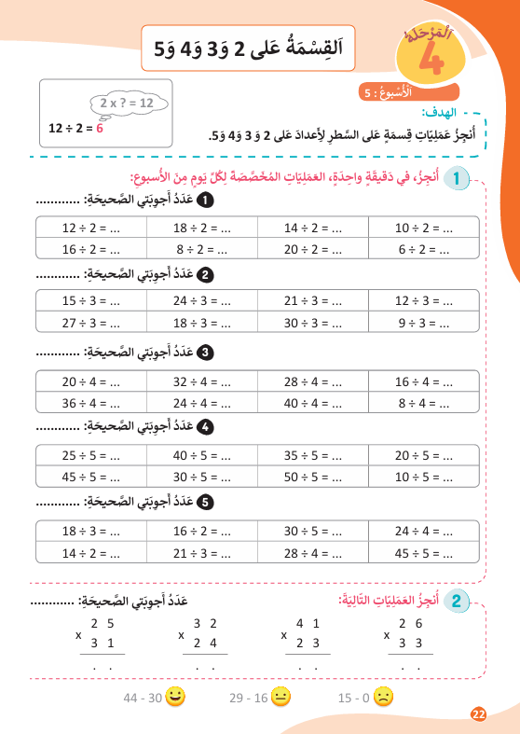

نبدأ حصتنا بنشاط الحساب الذهني. خذوا كراسات الحساب الذهني، على الصفحة 22

Slide 13

لديكم دقيقة واحدة لتنجزوا عمليات القسمة على السطر. دوّنوا النتيجة فقط في دفاتركم.
A
35 ÷ 5 =
مِثالٌ :
A
7
اُكْتُبواْ في دَفاتِرِكُمْ:

Slide 14
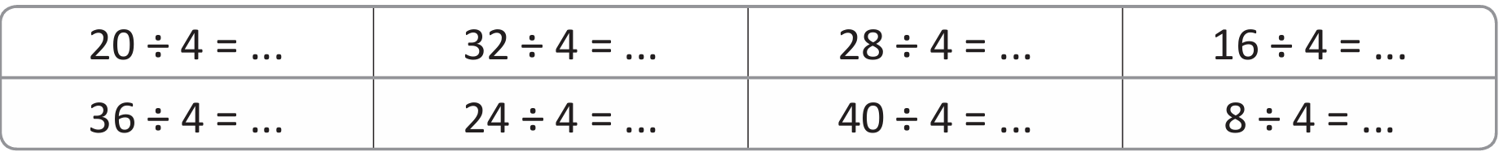

عرض فيديو الحساب الذهني

Slide 15
صححوا
5
8
7
4
9
6
10
2

Slide 16
(ة)خاص بالأستاذ
ممارسة موجهة
2
النشاط 1
النشاط 2
النشاط 3
10

Slide 17
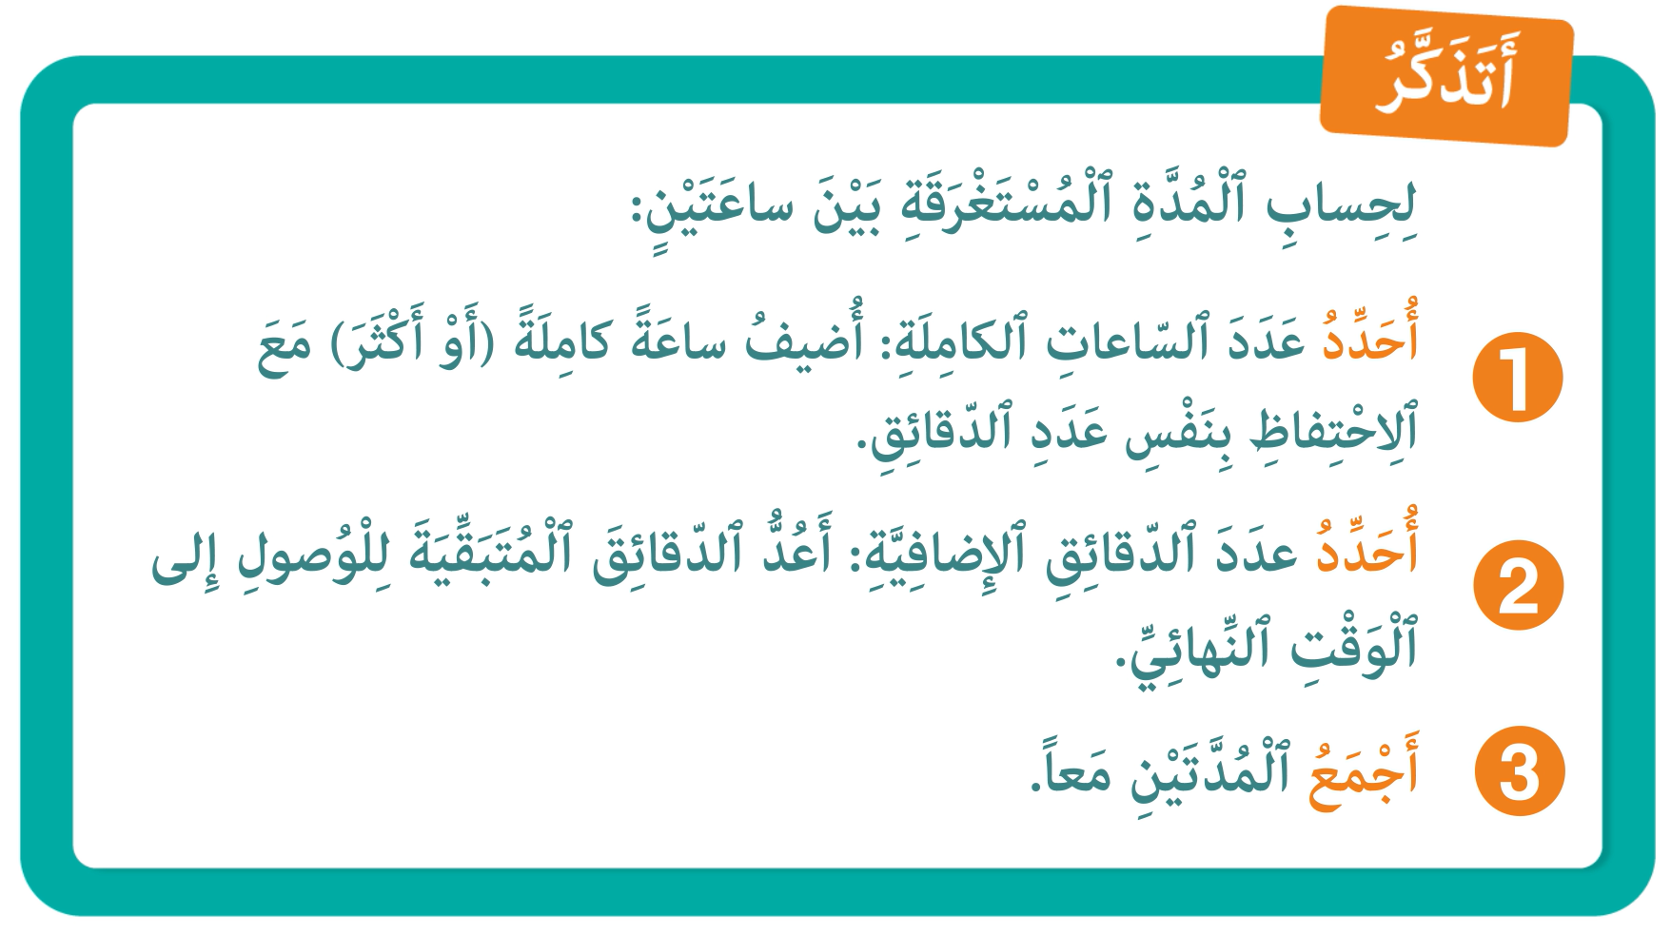
لنتذكر خطوات حساب المد المستغرقة بين ساعتين:

Slide 18
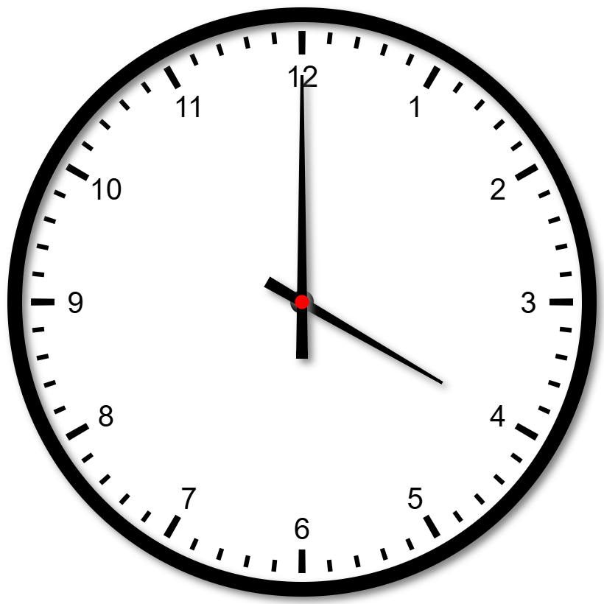
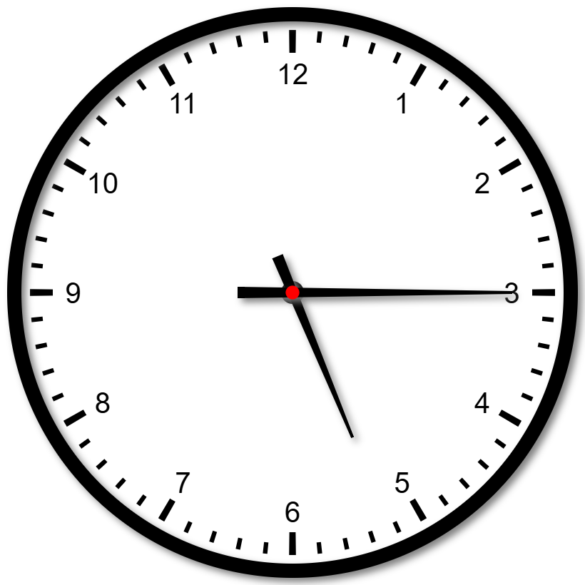
انتبهوا، سنحسب المدة المستغرقة بين الساعتين، خُطْوَةً خطوة، مثل مجد وندى.

Slide 19

خذوا الألواح، واستعدوا:

Slide 20
ماذا نفعل في الخطوة الأولى لتحديد المدة المستغرقة بين الساعتين؟
أَجْمَعُ الْمُدَّتَيْنِ مَعاً
3
أُحَدِّدُ عدَدَ الدّقائِقِ الإضافِيَّةِ
2
أُحَدِّدُ عَدَدَ السّاعاتِ الكامِلَةِ
1

Slide 21
حددوا، على ألواحكم، عدد الساعات الكاملة المستغرقة بين الساعتين.
أَجْمَعُ الْمُدَّتَيْنِ مَعاً
3
أُحَدِّدُ عدَدَ الدّقائِقِ الإضافِيَّةِ
2
أُحَدِّدُ عَدَدَ السّاعاتِ الكامِلَةِ
1

Slide 22
ارفعوا الالواح

Slide 23
صححوا، عدد الساعات الكاملة المستغرقة بين الساعتين هو ساعة واحدة.
1h

Slide 24
ماذا نفعل في الخطوة الثانية لتحديد المدة المستغرقة بدقة؟
أَجْمَعُ الْمُدَّتَيْنِ مَعاً
3
أُحَدِّدُ عدَدَ الدّقائِقِ الإضافِيَّةِ
2
أُحَدِّدُ عَدَدَ السّاعاتِ الكامِلَةِ
1
1h

Slide 25
حددوا، على الواحكم، عدد الدقائق الإضافية بعد الساعة الكاملة:
أَجْمَعُ الْمُدَّتَيْنِ مَعاً
3
أُحَدِّدُ عدَدَ الدّقائِقِ الإضافِيَّةِ
2
أُحَدِّدُ عَدَدَ السّاعاتِ الكامِلَةِ
1
1h

Slide 26
ارفعوا الالواح

Slide 27
صححوا: عدد الدقائق الإضافية بعد الساعة الكاملة هو 15 دقائق.
1h 15 min

Slide 28
ماذا نفعل في الخطوة الثالثة؟
أَجْمَعُ الْمُدَّتَيْنِ مَعاً
3
أُحَدِّدُ عدَدَ الدّقائِقِ الإضافِيَّةِ
2
أُحَدِّدُ عَدَدَ السّاعاتِ الكامِلَةِ
1
1h 15 min

Slide 29
من يقرأ المدة المستغرقة بين الساعتين؟
أَجْمَعُ الْمُدَّتَيْنِ مَعاً
3
أُحَدِّدُ عدَدَ الدّقائِقِ الإضافِيَّةِ
2
أُحَدِّدُ عَدَدَ السّاعاتِ الكامِلَةِ
1
1h 15 min

Slide 30
(ة)خاص بالأستاذ
ممارسة موجهة
3
النشاط 1
النشاط 2
النشاط 3
10

Slide 31
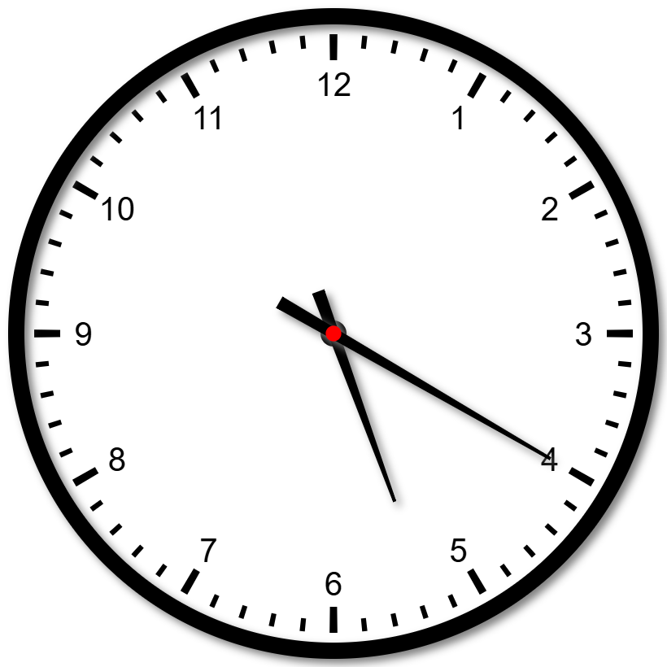
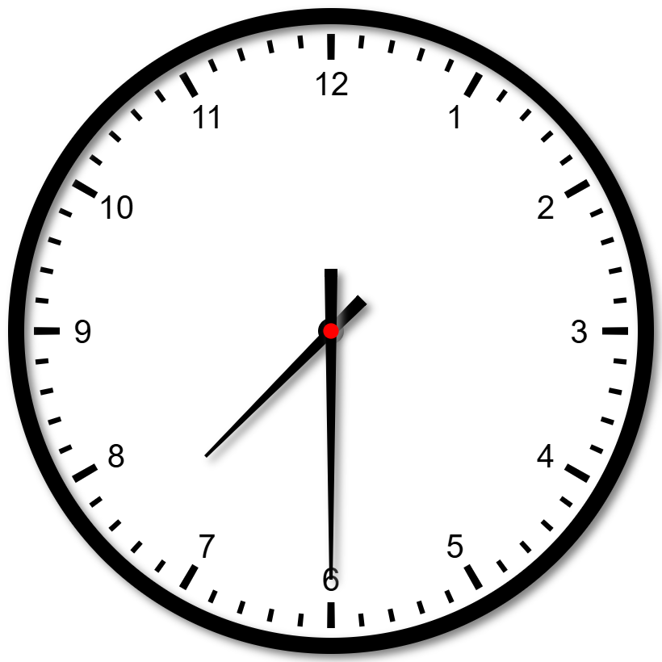
حددوا، على ألواحكم، المدة الزمنية المستغرقة بين الساعتين التاليتين:
...............

Slide 32
ارفعوا الالواح

Slide 33

من يقوم إلى السبورة، ليشرح لنا كيف توصل إلى الجواب؟
...............

Slide 34
صححوا:المدة الزمنية المستغرقة بين الساعتين هي ساعتان و 10 دقائق.
2 h 10 min

Slide 35
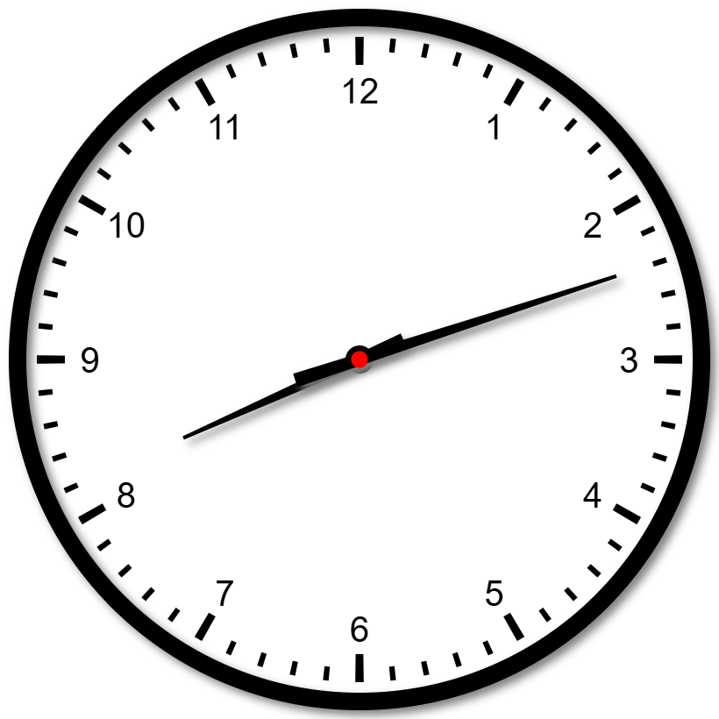
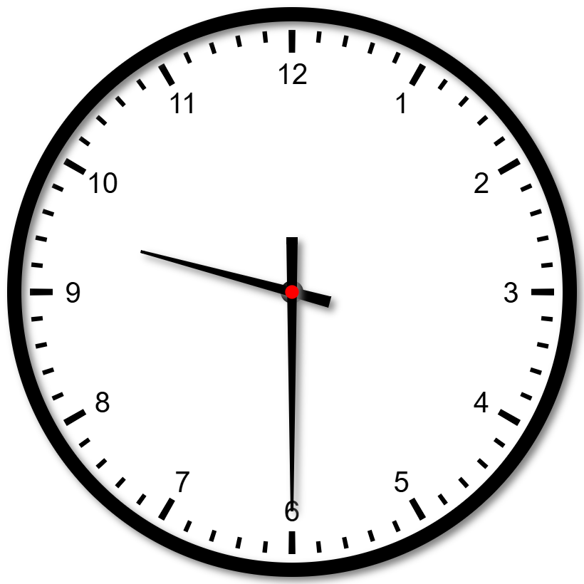
حددوا، على ألواحكم، المدة الزمنية المستغرقة بين الساعتين التاليتين:
...............

Slide 36
ارفعوا الالواح

Slide 37
من يقوم إلى السبورة، ليشرح لنا كيف توصل إلى الجواب؟
...............

Slide 38
صححوا:المدة الزمنية المستغرقة بين الساعتين هي ساعة واحدة و 18 دقيقة.
1 h 18 min

Slide 39
(ة)خاص بالأستاذ
ممارسة موجهة
3
النشاط 1
النشاط 2
النشاط 3
10

Slide 40
الآن افتحوا كراساتكم على الصفحة 111

Slide 41
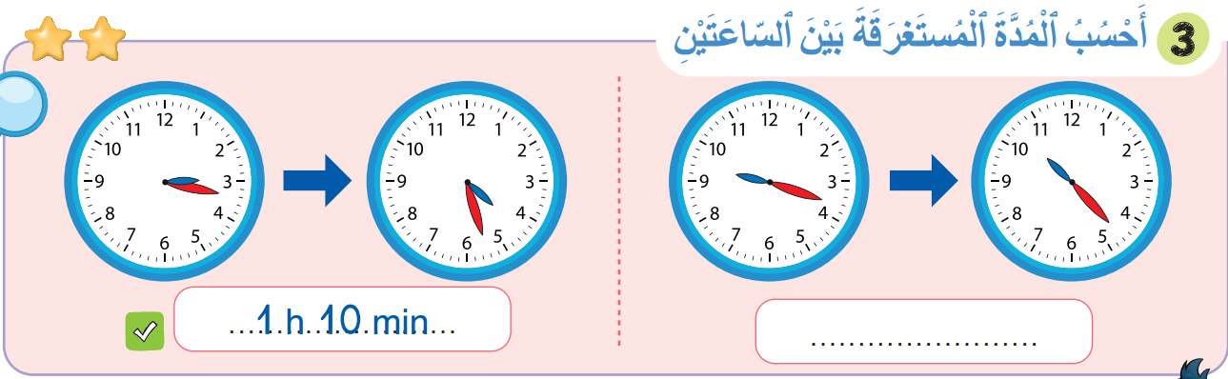
سننجز هذا النشاط على الكراسات، سأشرح التعليمة. انتظروا الانطلاقة.

Slide 42
لديكم 4 دقائق للإنجاز؛ سأمر بين الصفوف لمساعدتكم؛

Slide 43
الآن، ستشتغلون في ثنائيات.

Slide 44
كل واحد يقارن إنجازه مع زميله. تأكدوا أنكم اتبعتم الخطوات بشكل سليم.

Slide 45
صححوا
1 h 05 min

Slide 46
(ة)خاص بالأستاذ
ممارسة مستقلة
4
أنجز بمفردي
10

Slide 47
على الصفحة 111، أنجزوا النشاط رقم 4، لديكم 5 دقائق.
سأمر بين الصفوف لأتحقق من إنجازاتكم وأصحح كراساتكم
5

Slide 48
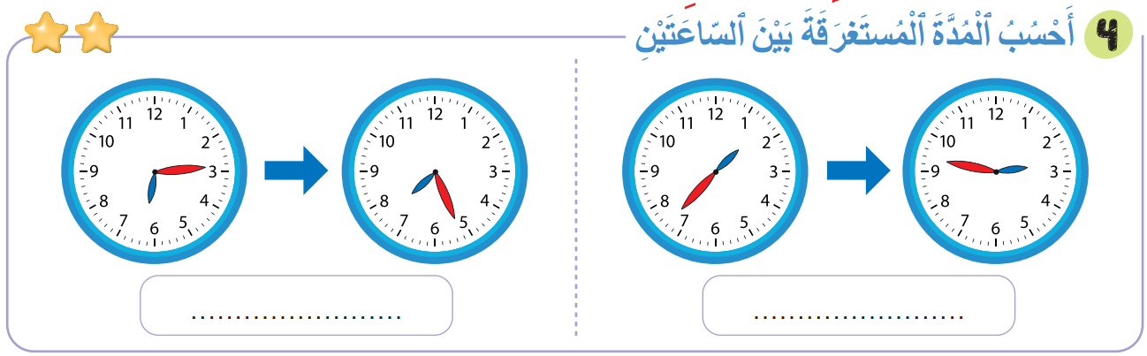
صححوا النشاط 4:
1 h 12 min
1 h 10 min

Slide 49
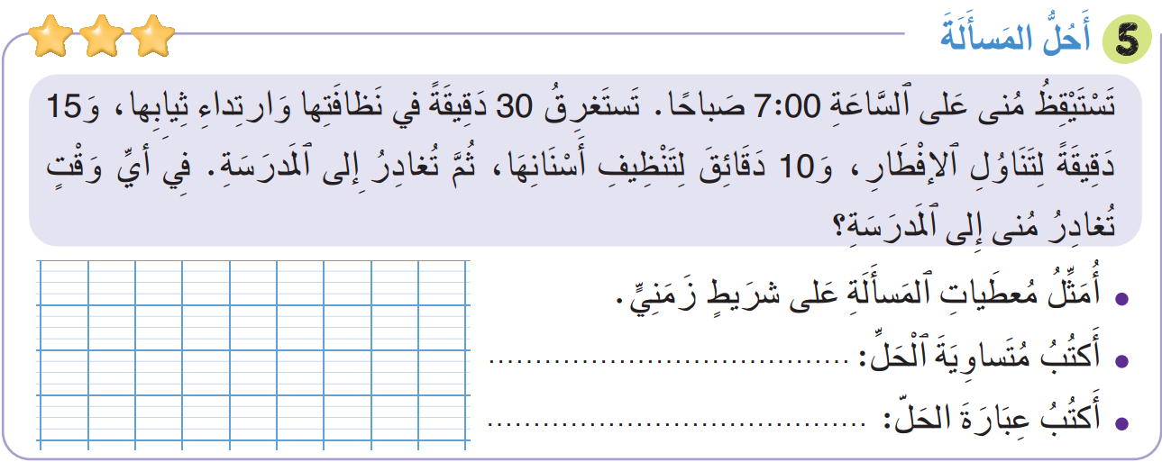
صححوا النشاط 5:
7:00
?
30 min
15min
10min
7:00 +(30 + 15 + 10) = 7: 55
تغادر منى إلى المدرسة على الساعة 7h 55 min

Slide 50
(ة)خاص بالأستاذ
اختتام الدرس
5
3

Slide 51
انتبهوا جيدا! في المنزل، ستنجزون كل الأنشطة المتبقية على الصفحتين: 110 و111.

Slide 52
إلى اللقاء. في الحصة القادمة، سنقوم بتصحيح التمارين المنجزة في المنزل.

Slide 53


(ة)خاص بالأستاذ
(ة)خاص بالأستاذ
بناء على إنجازات المتعلمين خلال الممارسة المستقلة

